Slide 1
11-3
These materials are by the Kongki Ka Project and are made available to you under the terms of the Creative Commons Attribution ShareAlike license 4.0.
You have permission to share and redistribute these materials in any format and to make reasonable revisions and adaptations of this translation, provided that:
You include the above licence and source information.
If you redistribute these materials or create derivatives, you must distribute your contributions under the same license as the original.
The Holy Bible, Berean Standard Bible, BSB is produced in cooperation with Bible Hub, Discovery Bible, OpenBible.com, and the Berean Bible Translation Committee. This text of God's Word has been dedicated to the public domain.
Hindi text is from Free Bibles India. This translation is made available under the terms of a Creative Commons Attribution-ShareAlike 4.0 International License.
Notes:
checked

Slide 2
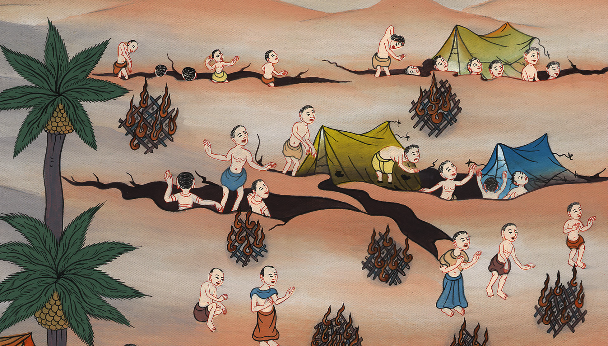
कोरह का विद्रोह - गिनती 16:1-50
This work is licensed under a Creative Commons Attribution-ShareAlike 4.0 International License

Slide 3
Revolt of Korah – Numbers 16:1-50
कोरह का विद्रोह - गिनती 16:1-50

Slide 4
कोरह का विद्रोह - गिनती 16:1-50

Slide 5
Korah and certain men from the tribe of Reuben turned against Moses.
कोरह और रूबेन के गोत्र के कुछ लोग मूसा के विरुद्ध हो गये।

Slide 6
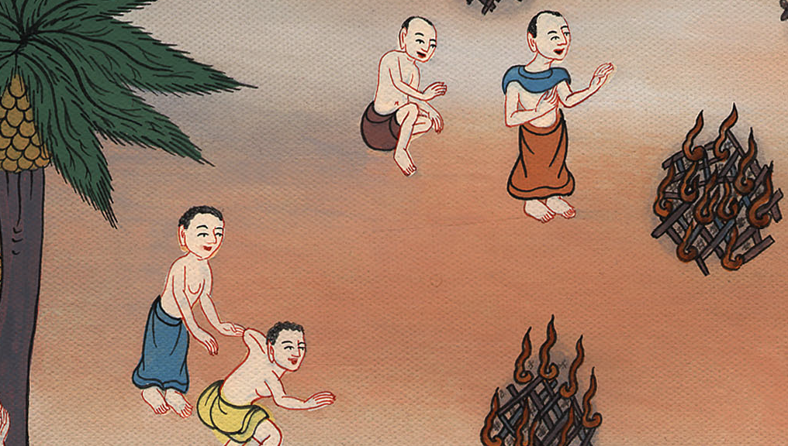

Slide 7
3They came together against Moses and Aaron and told them, “You have taken too much upon yourselves! For everyone in the entire congregation is holy, and the Lord is in their midst. Why then do you exalt yourselves above the assembly of the Lord?”
3 और वे मूसा और हारून के विरुद्ध उठ खड़े हुए, और उनसे कहने लगे, “तुम ने बहुत किया, अब बस करो; क्योंकि सारी मण्डली का एक-एक मनुष्य पवित्र हैa, और यहोवा उनके मध्य में रहता है; इसलिए तुम यहोवा की मण्डली में ऊँचे पदवाले क्यों बन बैठे हो?”

Slide 8
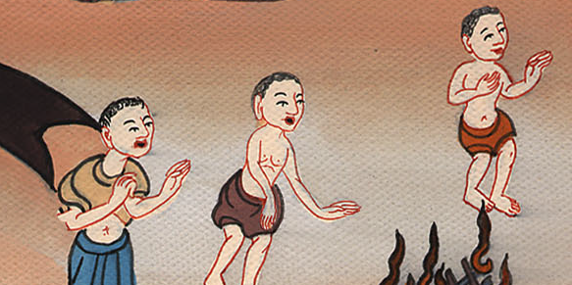
गिनती 16:3

Slide 9
5Then he said to Korah and all his followers, “Tomorrow morning the Lord will reveal who belongs to Him and who is holy, and He will bring that person near to Himself. The one He chooses, He will bring near to Himself.
5 फिर उसने कोरह और उसकी सारी मण्डली से कहा, “सवेरे को यहोवा दिखा देगा कि उसका कौन है, और पवित्र कौन है, और उसको अपने समीप बुला लेगा; जिसको वह आप चुन लेगा उसी को अपने समीप बुला भी लेगा।

Slide 10
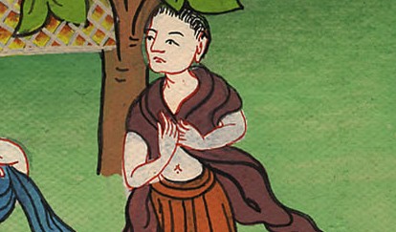
गिनती 16:5

Slide 11
16And Moses said to Korah, “You and all your followers are to appear before the Lord tomorrow—you and they and Aaron.
16 तब मूसा ने कोरह से कहा, “कल तू अपनी सारी मण्डली को साथ लेकर हारून के साथ यहोवा के सामने हाजिर होना;

Slide 12
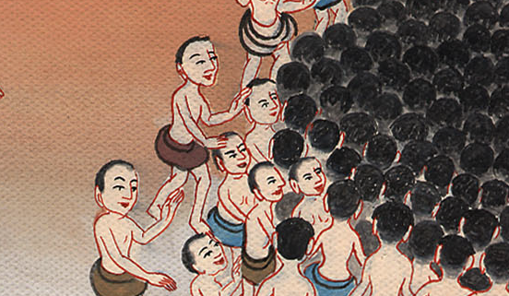
गिनती 16:16

Slide 13
17Each man is to take his censer, place incense in it, and present it before the Lord—250 censers. You and Aaron are to present your censers as well.”
17 और तुम सब अपना-अपना धूपदान लेकर उनमें धूप देना, फिर अपना-अपना धूपदान जो सब समेत ढाई सौ होंगे यहोवा के सामने ले जाना; विशेष करके तू और हारून अपना-अपना धूपदान ले जाना।”

Slide 14
गिनती 16:17

Slide 15
18So each man took his censer, put fire and incense in it, and stood with Moses and Aaron at the entrance to the Tent of Meeting.
18 इसलिए उन्होंने अपना-अपना धूपदान लेकर और उनमें आग रखकर उन पर धूप डाला; और मूसा और हारून के साथ मिलापवाले तम्बू के द्वार पर खड़े हुए।

Slide 16
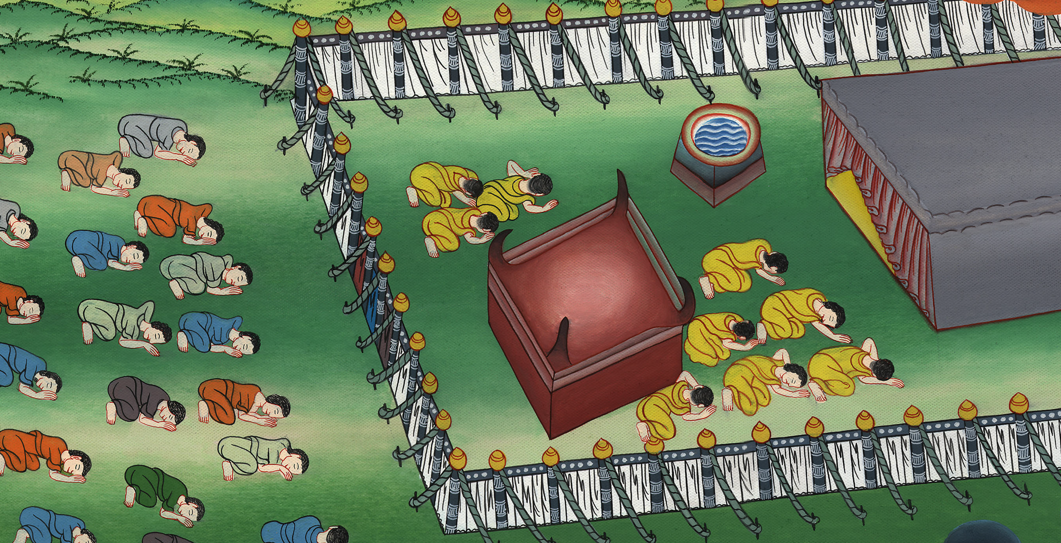
गिनती 16:18

Slide 17
19When Korah had gathered his whole assembly against them at the entrance to the Tent of Meeting, the glory of the Lord appeared to the whole congregation.
19 और कोरह ने सारी मण्डली को उनके विरुद्ध मिलापवाले तम्बू के द्वार पर इकट्ठा कर लिया। तब यहोवा का तेज सारी मण्डली को दिखाई दिया।

Slide 18
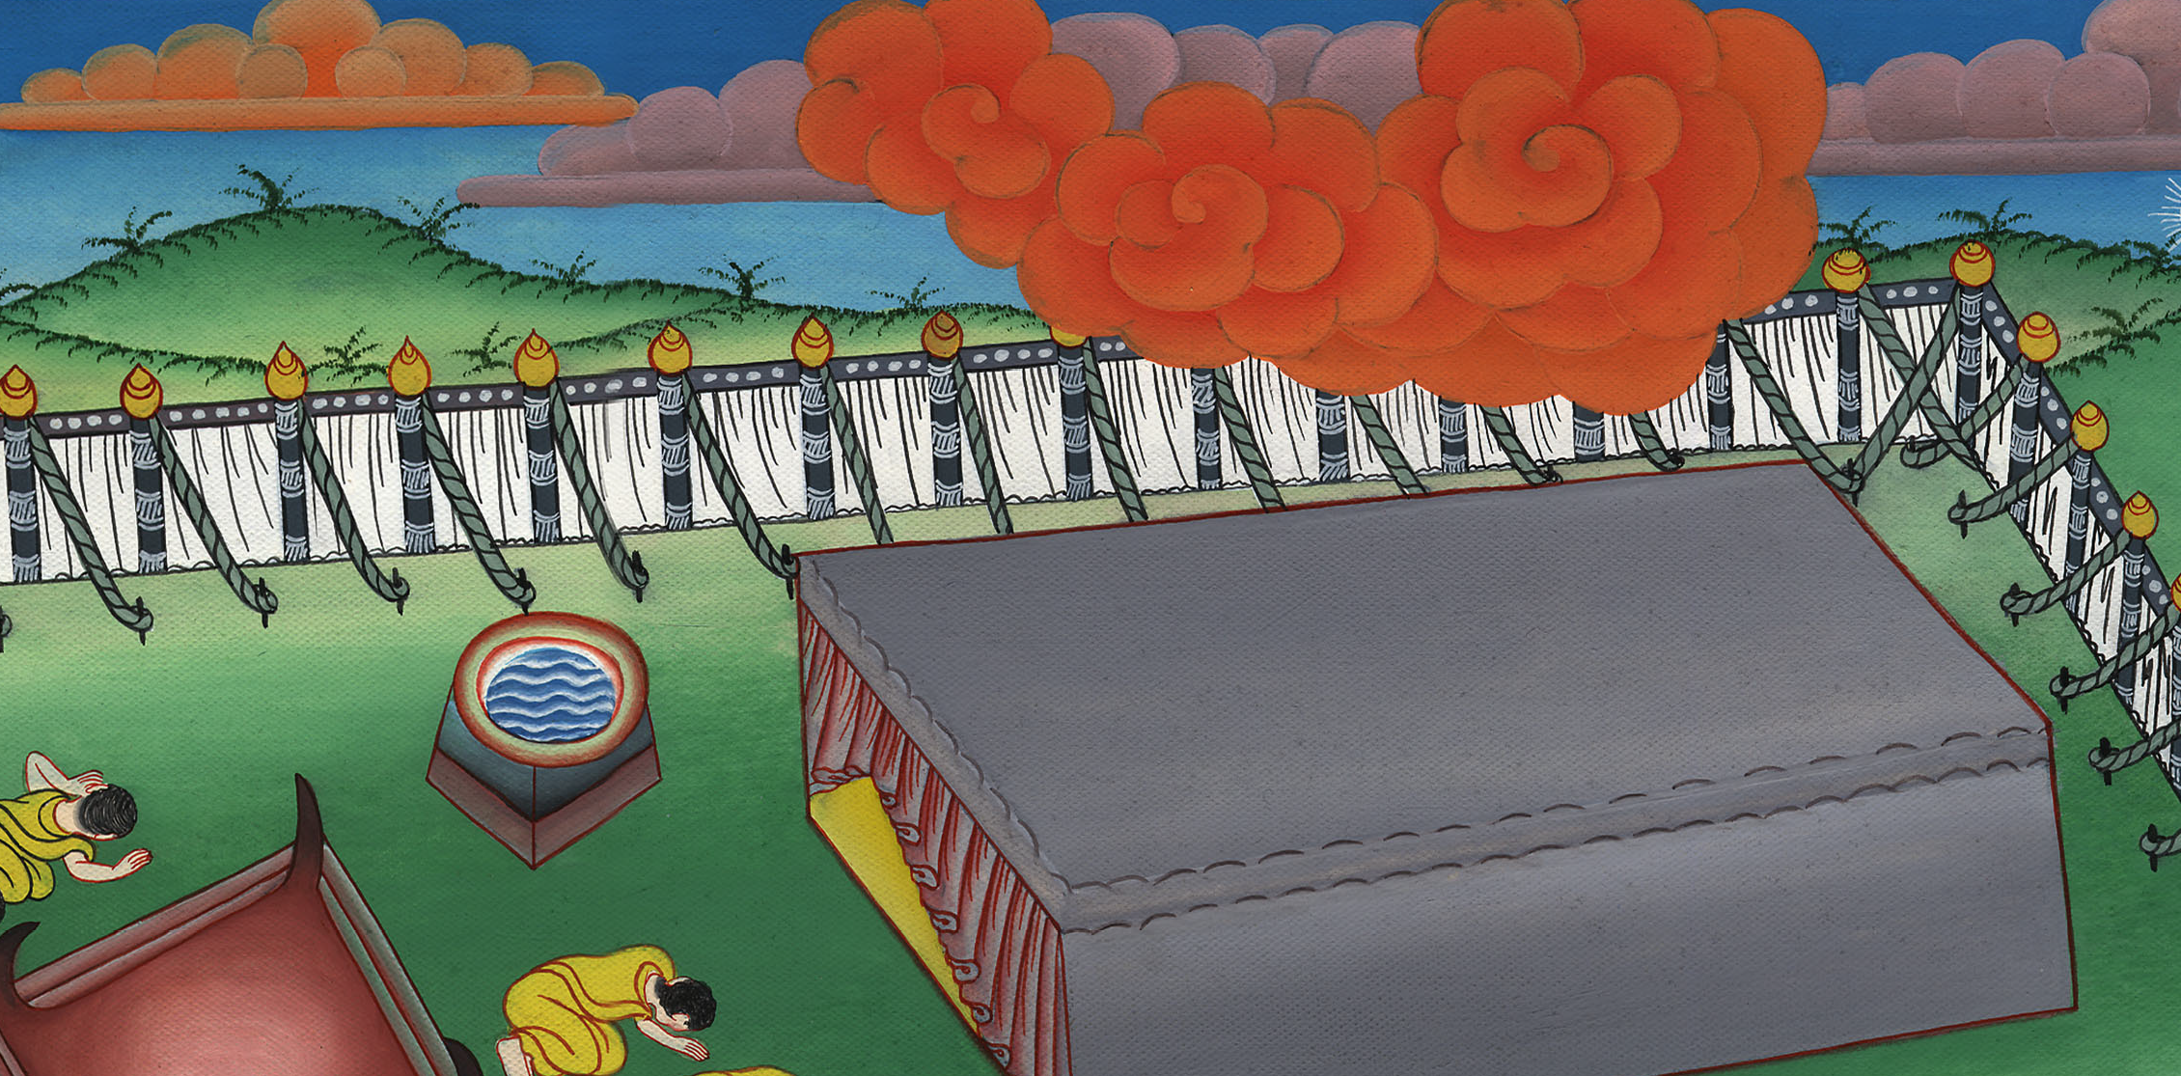
गिनती 16:19

Slide 19
23Then the Lord said to Moses, 24“Tell the congregation to move away from the dwellings of Korah, Dathan, and Abiram.”
23 यहोवा ने मूसा से कहा, 24 “मण्डली के लोगों से कह कि कोरह, दातान, और अबीराम के तम्बुओं के आस-पास से हट जाओ।”

Slide 20
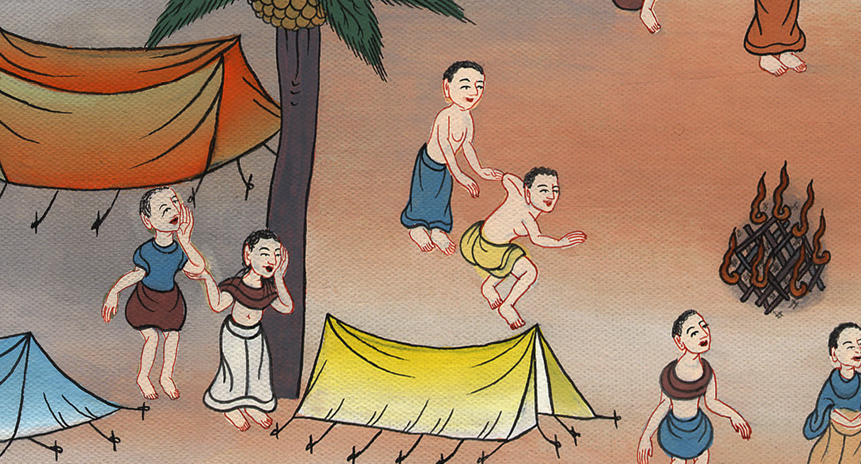
गिनती 16:23

Slide 21
30But if the Lord brings about something unprecedented, and the earth opens its mouth and swallows them and all that belongs to them so that they go down alive into Sheol, then you will know that these men have treated the Lord with contempt.”
30 परन्तु यदि यहोवा अपनी अनोखी शक्ति प्रगट करे, और पृथ्वी अपना मुँह पसारकर उनको, और उनका सब कुछ निगल जाए, और वे जीते जी अधोलोक में जा पड़ें, तो तुम समझ लो कि इन मनुष्यों ने यहोवा का अपमान किया है।”

Slide 22
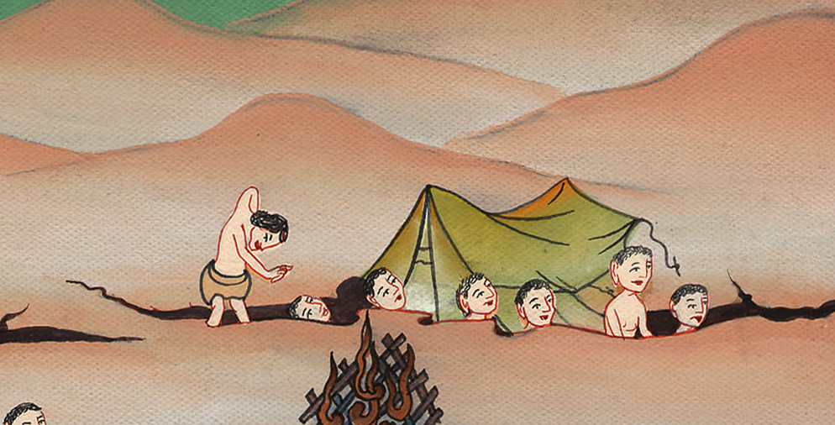
गिनती 16:30

Slide 23
31As soon as Moses had finished saying all this, the ground beneath them split open,
31 वह ये सब बातें कह ही चुका था कि भूमि उन लोगों के पाँव के नीचे फट गई;

Slide 24
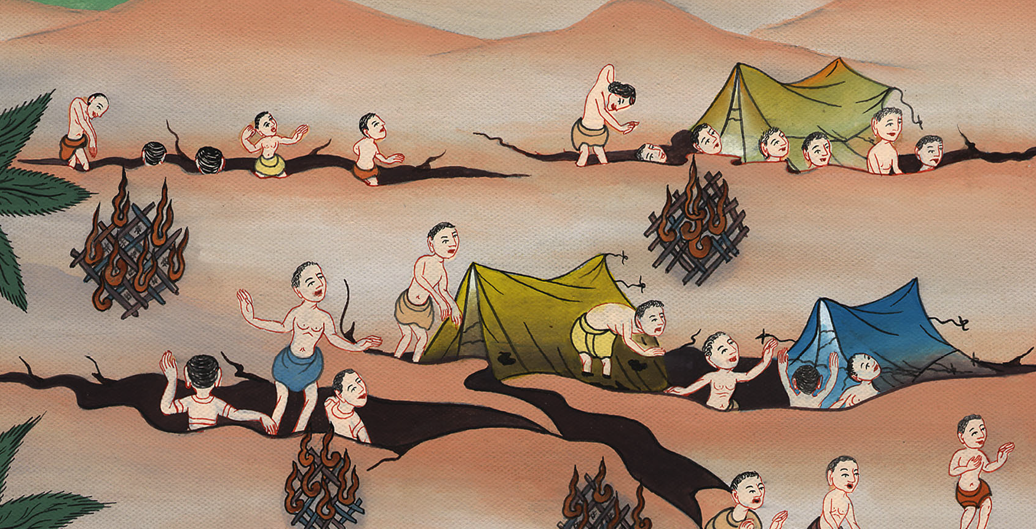
गिनती 16:31

Slide 25
39So Eleazar the priest took the bronze censers brought by those who had been burned up, and he had them hammered out to overlay the altar, 40just as the Lord commanded him through Moses. This was to be a reminder to the Israelites that no outsider who is not a descendant of Aaron should approach to offer incense before the Lord, lest he become like Korah and his followers.
39 इसलिए एलीआजर याजक ने उन पीतल के धूपदानों को, जिनमें उन जले हुए मनुष्यों ने धूप चढ़ाया था, लेकर उनके पत्तर पीटकर वेदी के मढ़ने के लिये बनवा दिए, 40 कि इस्राएलियों को इस बात का स्मरण रहे कि कोई दूसरा, जो हारून के वंश का न हो, यहोवा के सामने धूप चढ़ाने को समीप न जाए, ऐसा न हो कि वह भी कोरह और उसकी मण्डली के समान नष्ट हो जाए, जैसे कि यहोवा ने मूसा के द्वारा उसको आज्ञा दी थी।

Slide 26
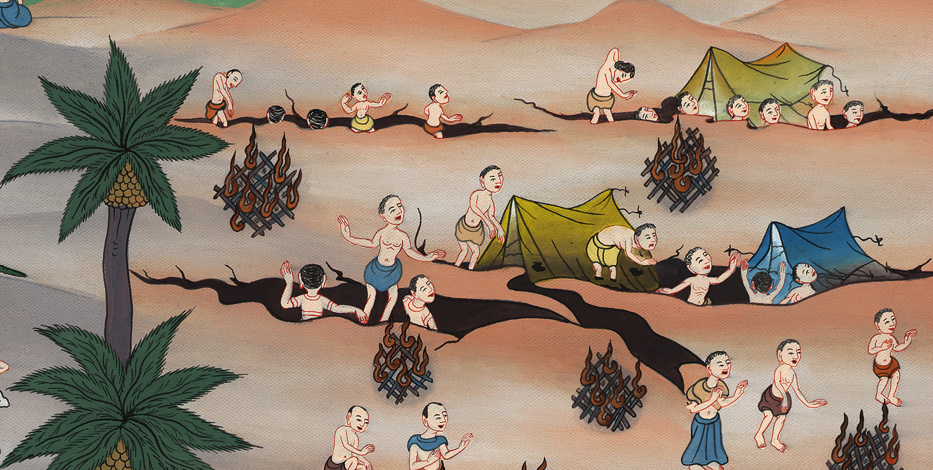
गिनती 16:39,40

